Slide 1


Slide 2

ينصح باعتماد صيغة عرض الشرائح (mode diaporama) أثناء تقديم الدرس في القسم بالنقر على أيقونة العرض كما هو موضح.

Slide 3






تعيين تلميذ(ة) للإجابة .
توجيهات و شرح التعليمات .
عرض فيديو.
المرور بين الصفوف للمساعدة و تصحيح الإنجازات .
عمل في ثنائيات .
نهاية الشريط، المرور إلى الشريحة الموالية.

Slide 4

تنظيم حصص الأسبوع الثالث
اليوم 4 -
اليوم1 -
افتتاح الحصة (10)
ورشة الكتابة: الإملاء (30)
ورشة الكتابة : إنتاج كتابي - الحصة 1 (30)
افتتاح الحصة (10)
المعجم (30)
الاستماع والتحدث (30)
اليوم 5 -
اليوم2 -
افتتاح الحصة (10)
قراءة : استثمار النص (30)
ورشة الكتابة : إنتاج كتابي - الحصة 2 (30)
افتتاح الحصة (10)
قراءة : التوقع والتحقق الفهم العام 30 د
قراءة : تعلم استراتيجية الفهم 30 د
اليوم 6 -
اليوم 3 -
افتتاح الحصة (10)
شكل و فهم (30)
القراءة الإثرائية (30)
افتتاح الحصة (10)
قراءة : استثمار الاستراتيجية (30)
ورشة الكتابة: الصرف والتحويل (30)
Révision
Lecture offerte

Slide 5





هيكلة حصة اليوم الرابع
- 01 افتتاح الحصة
الطلاقة
02- إملاء
همزتا الوصل والقطع ــــ استثمار-
03- إنتاج كتابي ــــ ح1-
كتابة نص أقدم فيه معلومات عن نفسي -1-

Slide 6

عند نهاية الحصة
على الأقل % 80 من المتعلمين سيكونون قادرين على:
التمييز بين همزتي الوصل والقطع نطقا و كتابة.
كتابة نص يقدمون فيه معلومات عن أنفسهم.

Slide 7

افتتاح الحصة
افتتاح الحصة
الترحيب .
تدبير السلوك.
الطلاقة.

Slide 8
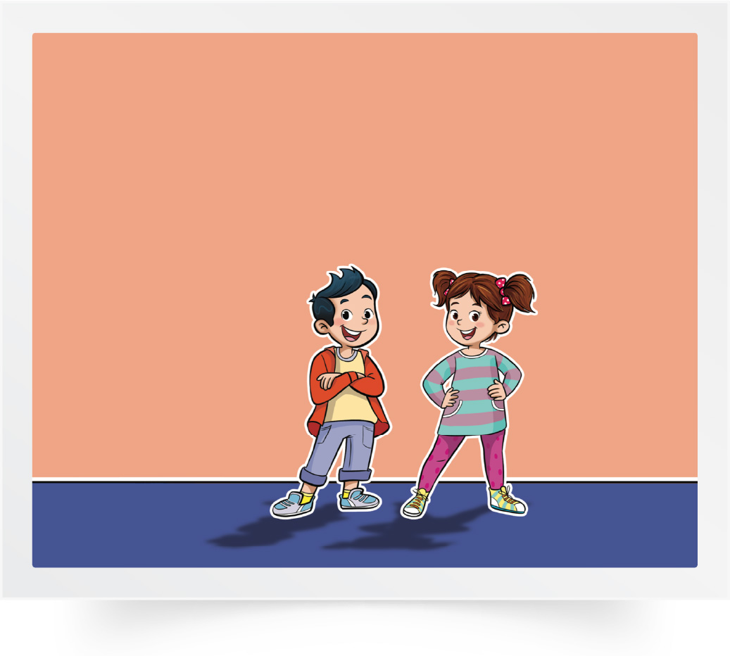
مرحبا بكم ، سننطلق في حصة اللغة العربية.
اختــتام الحــصة
إنتاج كتابي ح1
إملاء
افتتاح الحصة

Slide 9


قبل أن نبدأ حصة اليوم سأذكركم بشروط الحصول على نجمة السلوك الجيد.
في كل حصة سيفوز ثلاثة منكم بالنجمة
اختــتام الحــصة
إنتاج كتابي ح1
إملاء
افتتاح الحصة
كَيْ أَسْتَأْذِنَ لِأَخْذِ ٱلْكَلِمَةِ: أَلْزَمُ مَكاني ثُمَّ أَرْفَعُ أُصْبُعي لِلْإجابَةِ.
أُشارِكُ دونَ ٱلْخَوْفِ مِنَ ٱلْخَطَأِ.

Slide 10


ضعوا اللوحة والكراسة في القمطر.
اختــتام الحــصة
إنتاج كتابي ح1
إملاء
افتتاح الحصة

Slide 11
اختــتام الحــصة
إنتاج كتابي ح1
إملاء
افتتاح الحصة
في حصة اليوم، ستقومون بقراءة جملة وفقرة بدقة واسترسال.
فُلْكْلورِيَّــةٍ
كُنوزٍ ثَقافِيَّةٍ
اَلْأَمازيغِيُّ
يَفْخَرَ
حِرْصِهِ عَلى ٱلْحِفاظِ عَلى تَقاليدِ وَعاداتِ ٱلْأَجْدادِ.
Notes:
Remettre le rouge pour ce qui est important

Slide 12
اختــتام الحــصة
إنتاج كتابي ح1
إملاء
افتتاح الحصة
انتبهوا لقراءتي؛ سأعين من بينكم من سيقرأ بعدي.
فُلْكْلورِيَّــةٍ
كُنوزٍ ثَقافِيَّةٍ
اَلْأَمازيغِيُّ
يَفْخَرَ
حِرْصِهِ عَلى ٱلْحِفاظِ عَلى تَقاليدِ وَعاداتِ ٱلْأَجْدادِ.
Notes:
Remettre le rouge pour ce qui est important

Slide 13
اختــتام الحــصة
إنتاج كتابي ح1
إملاء
افتتاح الحصة
انتبهوا لقراءتي؛ سأعين من بينكم من سيقرأ بعدي.
فُلْكْلورِيَّــةٍ
كُنوزٍ ثَقافِيَّةٍ
اَلْأَمازيغِيُّ
يَفْخَرَ
حِرْصِهِ عَلى ٱلْحِفاظِ عَلى تَقاليدِ وَعاداتِ ٱلْأَجْدادِ.
Notes:
Remettre le rouge pour ce qui est important

Slide 14
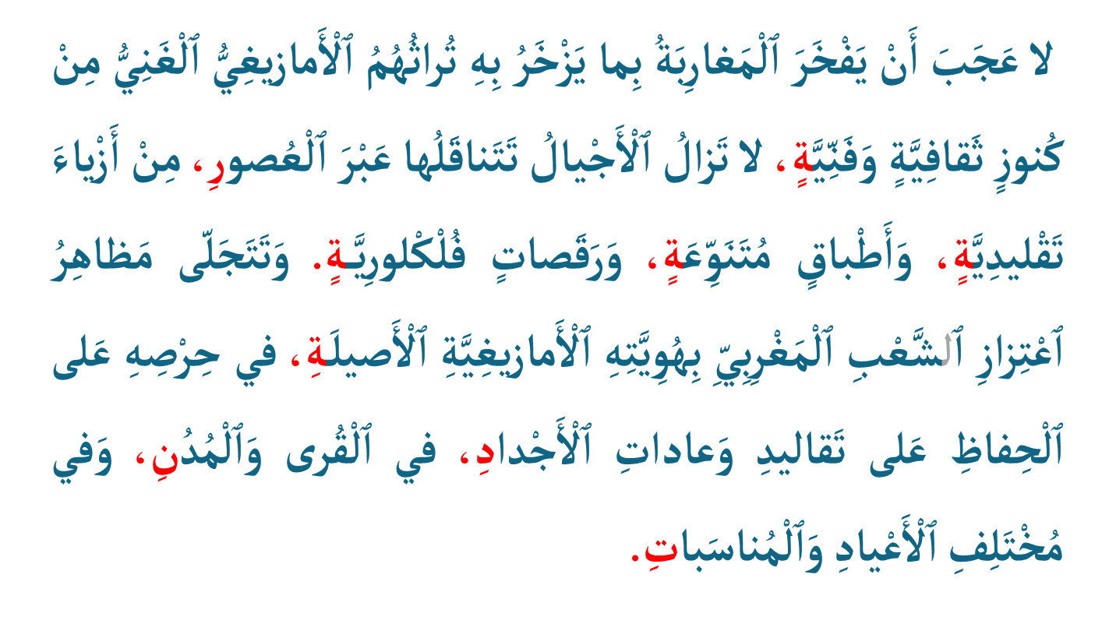
اختــتام الحــصة
إنتاج كتابي ح1
إملاء
افتتاح الحصة
استمعوا جيدا لقراءتي.

Slide 15
اختــتام الحــصة
إنتاج كتابي ح1
إملاء
افتتاح الحصة
الآن، من سمع اسمه يتقدم لقراءة النص مثلي. (3 متعلمين الفئة ج وب).

Slide 16
إملاء
2
إملاء
همزتا الوصل والقطع ـــ استثمار ـــ

Slide 17
في هذه الحصة سنواصل تدربنا على التمييز بين همزة الوصل وهمزة القطع نطقا وكتابة.
اختــتام الحــصة
إنتاج كتابي ح1
إملاء
افتتاح الحصة
هَمْزَتا ٱلْوَصْلِ وَ ٱلْقَطْعِ

Slide 18
من يذكرنا بمميزات كل من همزتي الوصل و القطع؟
اختــتام الحــصة
إنتاج كتابي ح1
إملاء
افتتاح الحصة
هَمْزَتا ٱلْوَصْلِ وَ ٱلْقَطْعِ
Notes:
Ajouter une slide pour ka correstion de l’exercie en animation

Slide 19
من يقرأ؟
اختــتام الحــصة
إنتاج كتابي ح1
إملاء
افتتاح الحصة
هَمْزَتا ٱلْوَصْلِ وَ ٱلْقَطْعِ
هَمْزَةُ ٱلْقَطْعِ
هَمْزَةُ ٱلْوَصْلِ
تُنْطَقُ في أَوَّلِ ٱلْكَلامِ،
وَ في وَسَطِهِ (أَ - أُ - إِ).
تُنْطَقُ في أَوَّلِ ٱلْكَلامِ
(اَــــ اُ ــــ اِ)، وَ لا تُنْطَقُ في وَسَطِهِ(ٱ).
Notes:
Ajouter une slide pour ka correstion de l’exercie en animation

Slide 20

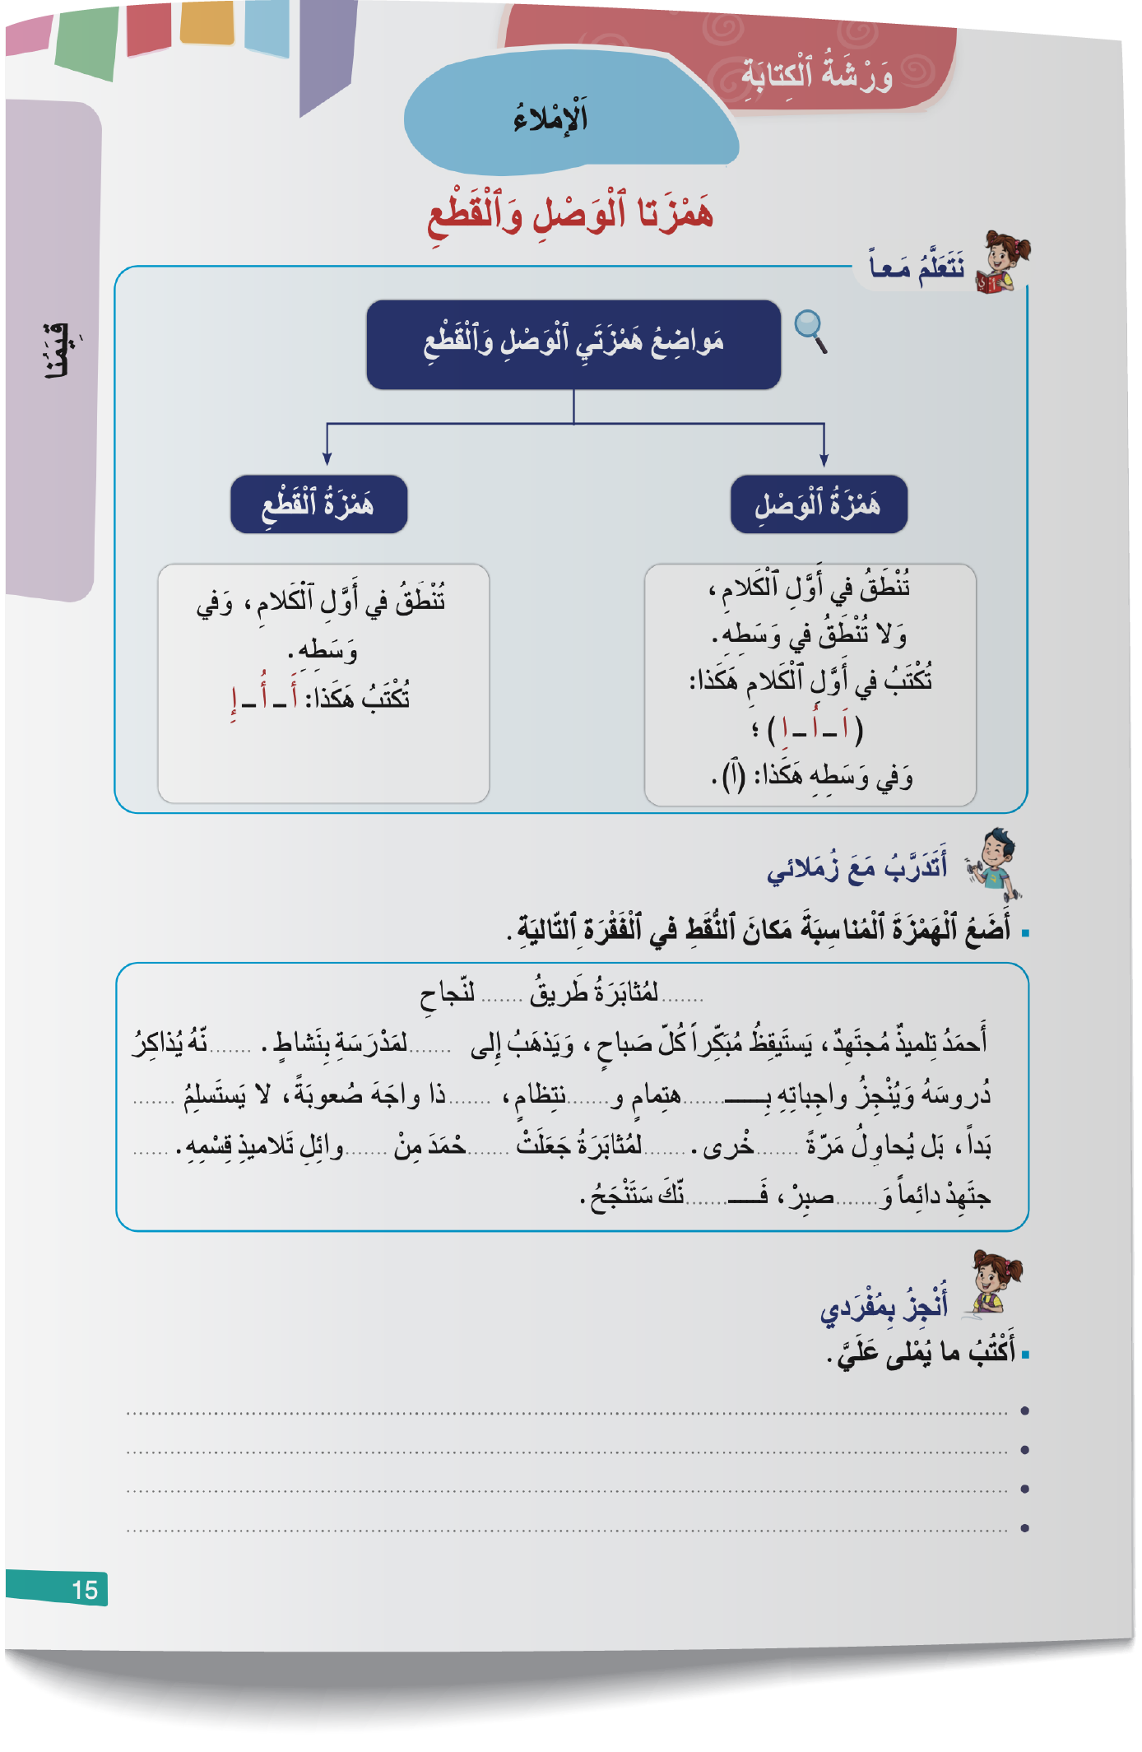
قبل ذلك سنصحح التمرين المنزلي للحصة الماضية (التمرين 1 ص 15).
اختــتام الحــصة
إنتاج كتابي ح1
إملاء
افتتاح الحصة

Slide 21
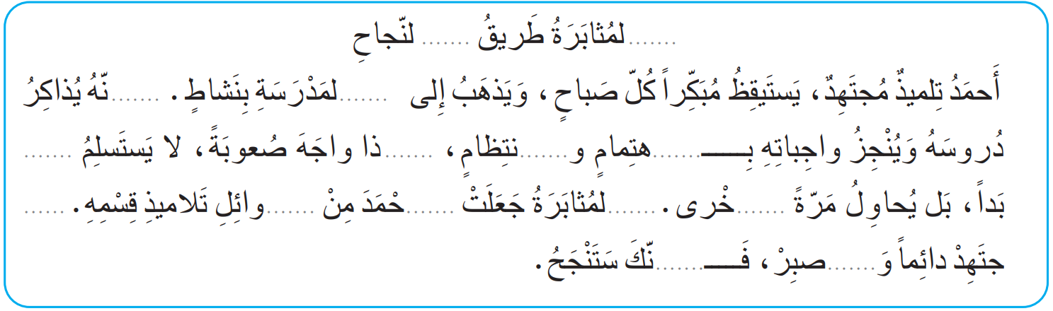
انتبهوا للتصحيح.
ــــ يضغط الأستاذ على زر جهاز التحكم لتظهر الإجابات تباعا.
اختــتام الحــصة
إنتاج كتابي ح1
إملاء
افتتاح الحصة
أَضَعُ ٱلْهَمْزَةَ ٱلْمُناسِبَةَ مَكانَ ٱلنُّقَطِ في ٱلْفَقْرَةِ ٱلتّالِيَةِ:
ٱ
اَ
إِ
ٱ
إِ
ٱ
ٱ
أَ
أَ
ٱ
أُ
أَ
إِ
ٱ
اِ

Slide 22
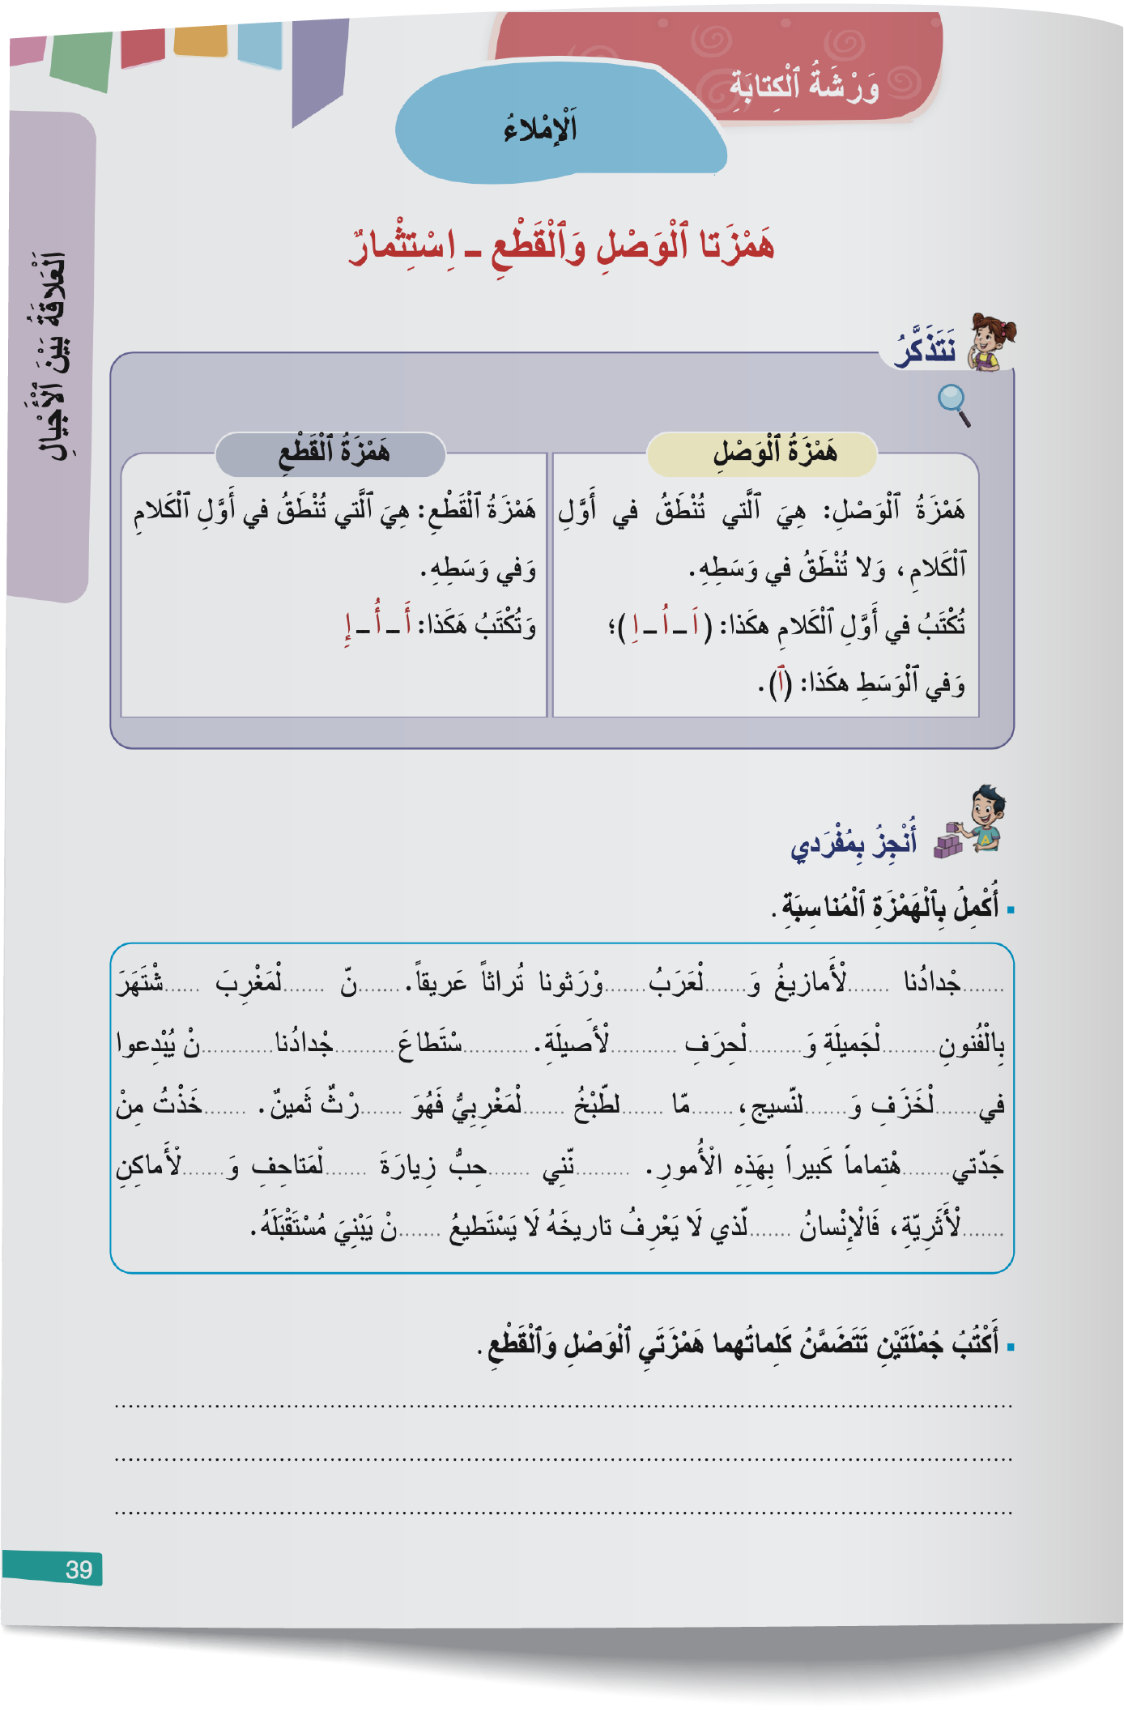
خذوا كراساتكم على الصفحة 39 و أنجزوا التمرين التالي بمفردكم.
اختــتام الحــصة
إنتاج كتابي ح1
إملاء
افتتاح الحصة
Notes:
Ajouter une slide pour ka correstion de l’exercie en animation

Slide 23

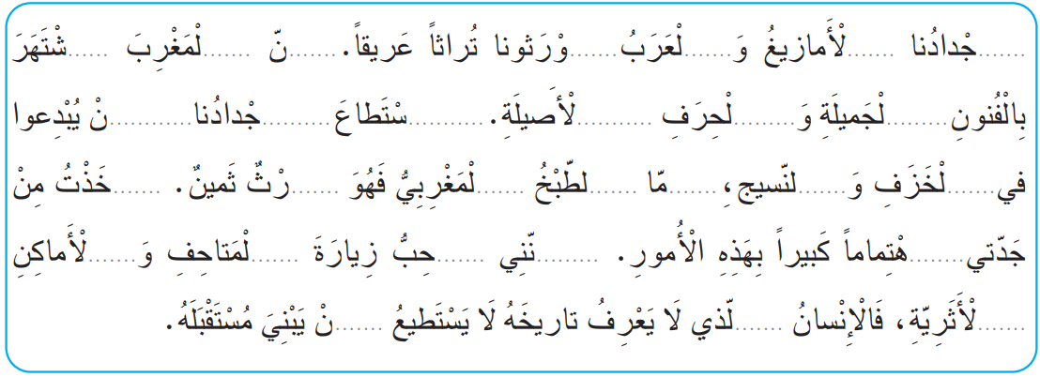
أُكْمِلُ بِٱلْهَمْزَةِ ٱلْمُناسِبَةِ.
اختــتام الحــصة
إنتاج كتابي ح1
إملاء
افتتاح الحصة
أُكْمِلُ بِٱلْهَمْزَةِ ٱلْمُناسِبَةِ:
Notes:
Ajouter une slide pour ka correstion de l’exercie en animation

Slide 24
انتبهوا للتصحيح.
ـــ يضغط الأستاذ على جهاز التحكم عن بعد ليظهر التصحيح.
اختــتام الحــصة
إنتاج كتابي ح1
إملاء
افتتاح الحصة
أُكْمِلُ بِٱلْهَمْزَةِ ٱلْمُناسِبَةِ:
ٱ
ٱ
إِ
أَ
ٱ
ٱ
أَ
أَ
أَ
اِ
ٱ
ٱ
ٱ
أَ
إِ
ٱ
ٱ
أَ
ٱ
ٱ
ٱ
ٱ
أُ
إِ
ٱ
أَ
ٱ
ٱ
Notes:
Ajouter une slide pour ka correstion de l’exercie en animation

Slide 25
أجيبوا الآن عن التمرين الثاني.
اختــتام الحــصة
إنتاج كتابي ح1
إملاء
افتتاح الحصة
Notes:
Ajouter une slide pour ka correstion de l’exercie en animation

Slide 26
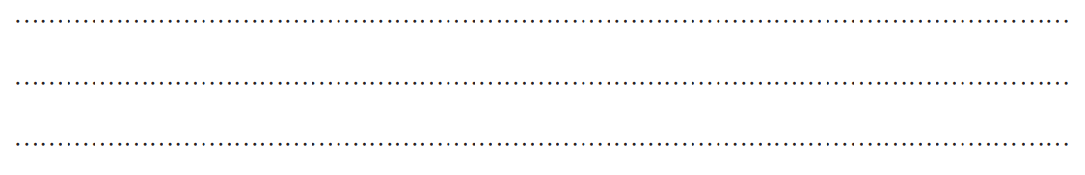
أُكْمِلُ بِٱلْهَمْزَةِ ٱلْمُناسِبَةِ.
اختــتام الحــصة
إنتاج كتابي ح1
إملاء
افتتاح الحصة
أَكْتُبُ جُمْلَتَيْنِ تَتَضَمَّنُ كَلِماتُها هَمْزَتَيِ ٱلْوَصْلِ وَ ٱلْقَطْعِ.
Notes:
Ajouter une slide pour ka correstion de l’exercie en animation

Slide 27
من يقدم لنا الجملتين اللَّتين كَتَبهما؟
يتحقق الأستاذ من أن همزتي الوصل والقطع قد كتبتا بشكل صحيح و يقدم التغذية الراجعة المناسبة.
اختــتام الحــصة
إنتاج كتابي ح1
إملاء
افتتاح الحصة
أَكْتُبُ جُمْلَتَيْنِ تَتَضَمَّنُ كَلِماتُها هَمْزَتَيِ ٱلْوَصْلِ وَ ٱلْقَطْعِ.
Notes:
Ajouter une slide pour ka correstion de l’exercie en animation

Slide 28
إنتاج كتابي ـــ ح1 -
3
إنتاج كتابي
كتابة نص أقدم فيه معلومات عن نفسي -1-

Slide 29
في نهاية هَذا ٱلدرس، سَتَكونونَ قادِرينَ عَلى كِتابَةِ نَص تقدمون فيه معلومات عن أنفسكم.
اختــتام الحــصة
إنتاج كتابي ح1
إملاء
افتتاح الحصة
مَهارَةُ كِتابَةِ نَصٍّ لِتَقْديمِ مَعْلوماتٍ عَنِ نَفْسي.

Slide 30

عرض فيديو مهارة كتابة نص لتقديم معلومات عن النفس.
اختــتام الحــصة
إنتاج كتابي ح1
إملاء
افتتاح الحصة

Slide 31

نتذكر خطوات كتابة نص أقدم فيه معلومات عن نفسي،
اختــتام الحــصة
إنتاج كتابي ح1
إملاء
افتتاح الحصة
مَهارَةُ كِتابَةِ نَصٍّ لِتَقْديمِ مَعْلوماتٍ عَنِ نَفْسي.
أُجيبُ عَنِ الْأَسْئِلَةِ التّالِيَةِ:
ما اسْمي؟ ــــ ماتاريخُ ميلادي؟ ــــ أَيْنَ وُلِدْتُ؟ ــــ أَيْنَ نَشَأْتُ؟ ــــ مَنْ هُمْ أَفْرادُ أُسْرَتي؟
أُرَكِّبُ إِجاباتي لِأَصوغَ فَقْرَةً مُنْسَجِمَةً.

Slide 32

خذوا ألواحكم و اكتبوا المعلومة المطلوبة. ما ٱسْمُكَ؟
اختــتام الحــصة
إنتاج كتابي ح1
إملاء
افتتاح الحصة
ما ٱسْمُكَ؟

Slide 33
ارفعوا ألواحكم
- يتأكد الأستاذ من مطابقة الجواب للمطلوب و يقدم التغذية الراجعة المناسبة.
اختــتام الحــصة
إنتاج كتابي ح1
إملاء
افتتاح الحصة
ما ٱسْمُكَ؟

Slide 34
ما تاريخُ ميلادِكَ؟
اختــتام الحــصة
إنتاج كتابي ح1
إملاء
افتتاح الحصة
ما ٱسْمُكَ؟
ما تاريخُ ميلادِكَ؟

Slide 35
ارفعوا ألواحكم.
اختــتام الحــصة
إنتاج كتابي ح1
إملاء
افتتاح الحصة
ما ٱسْمُكَ؟
ما تاريخُ ميلادِكَ؟

Slide 36
أَيْنَ نَشَأْتَ؟
اختــتام الحــصة
إنتاج كتابي ح1
إملاء
افتتاح الحصة
ما ٱسْمُكَ؟
ما تاريخُ ميلادِكَ؟
أَيْنَ نَشَأْتَ؟

Slide 37
ارفعوا ألواحكم.
اختــتام الحــصة
إنتاج كتابي ح1
إملاء
افتتاح الحصة
ما ٱسْمُكَ؟
ما تاريخُ ميلادِكَ؟
أَيْنَ نَشَأْتَ؟

Slide 38
مَنْ هُمْ أَفْرادُ أُسْرَتِكَ؟
اختــتام الحــصة
إنتاج كتابي ح1
إملاء
افتتاح الحصة
ما ٱسْمُكَ؟
ما تاريخُ ميلادِكَ؟
أَيْنَ نَشَأْتَ؟
مَنْ هُمْ أَفْرادُ أُسْرَتِكَ؟

Slide 39
ارفعوا ألواحكم,
اختــتام الحــصة
إنتاج كتابي ح1
إملاء
افتتاح الحصة
ما ٱسْمُكَ؟
ما تاريخُ ميلادِكَ؟
أَيْنَ نَشَأْتَ؟
مَنْ هُمْ أَفْرادُ أُسْرَتِكَ؟

Slide 40

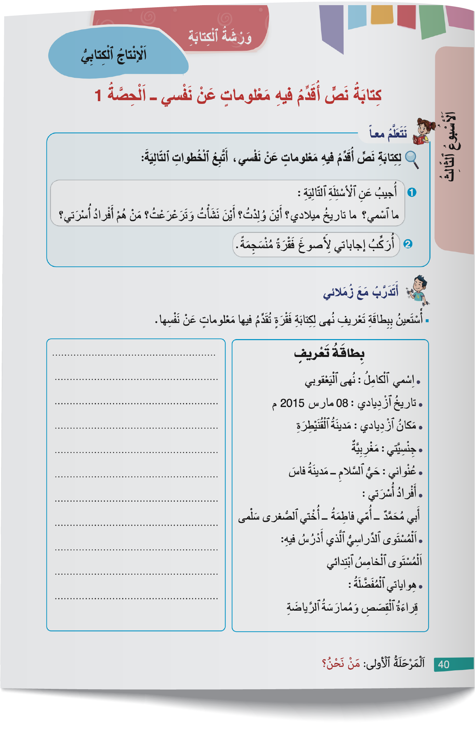
في ثنائيات ،خذوا كراساتكم على الصفحة رقم 40 و أنجزوا التمرين التالي.
اختــتام الحــصة
إنتاج كتابي ح1
إملاء
افتتاح الحصة

Slide 41
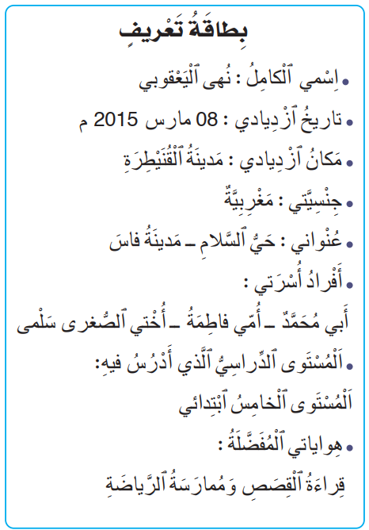
أَسْتَعينُ بِبِطاقَةِ تَعْريفِ نُهي لِكِتابَةِ فَقْرَةٍ تُقَدِّمُ فيها مَعْلوماتٍ عَنْ نَفْسِها.
اختــتام الحــصة
إنتاج كتابي ح1
إملاء
افتتاح الحصة
أَسْتَعينُ بِبِطاقَةِ تَعْريفِ
نُهي لِكِتابَةِ فَقْرَةٍ تُقَدِّمُ فيها مَعْلوماتٍ عَنْ نَفْسِها:

Slide 42

انتبهوا للتصحيح 
اختــتام الحــصة
إنتاج كتابي ح1
إملاء
افتتاح الحصة
أَنَا نُهى ٱلْيَعْقوبي، وُلِدْتُ في ٱلثّامِنِ مِنْ شَهْرِ مارِسَ سَنَةَ 2015 م بِمَدينَةِ ٱلْقُنَيْطِرَةِ، وَأَنا مَغْرِبِيَّةُ ٱلْجِنْسِيَّةِ. أَسْكُنُ مَعَ أُسْرَتي في حَيِّ ٱلسَّلامِ بِمَدينَةِ فاسَ. تَتَكَوَّنُ أُسْرَتي مِنْ أَبي مُحَمَّدٍ، وَأُمِّي فاطِمَةَ، وَأُخْتي ٱلصُّغْرى سَلْمى. أَدْرُسُ حالِيّاً في ٱلْمُسْتَوى ٱلْخامِسِ ابْتِدائي. أُحِبُّ قِراءَةَ ٱلْقِصَصِ كَثيراً، كَما أُمارِسُ ٱلرِّياضَةَ في أَوْقاتِ فَراغي، وَهَذِهِ هِيَ هِواياتي ٱلْمُفَضَّلَةُ.

Slide 43
اختــتام الحــصة
اختــتام الحــصة
ماذا تعلمتم اليوم؟

Slide 44
ماذا تعلمتم اليوم؟
اختــتام الحــصة
إنتاج كتابي ح1
إملاء
افتتاح الحصة
في هَذِهِ ٱلْحِصَّةِ
تَدَرَّبْتُ عَلى كِتابَةِ نَصّر أُقَدِّمُ فيهِ مَعْلوماتٍ عَنْ نَفْسي.
تَدَرَّبْتُ عَلى كَيْفِيَّةِ ٱلتَّمْييزِ بَيْنَ هَمْزَةِ ٱلْوَصْلِ وَهَمْزَةِ ٱلْقَطْعِ .

Slide 45


وقت النجمة. الفائز بنجمة المشاركة بهدوء هو (هي) صديقكم (صديقتكم)....... صفقوا له (لها).
يسجل الأستاذ اسم الفائز على لائحة. (يمكن أن تكون اللائحة معروضة على أحد جدران الفصل).
اختــتام الحــصة
إنتاج كتابي ح1
إملاء
افتتاح الحصة

Slide 46


Slide 47
بناء على إنجازات المتعلمين خلال الممارسة المستقلة
ما تقديرك لنسبة التحكم في هدف الدرس؟
تسجل النسبة على صفحة اليوم من مذكرة الأستاذ.

